Slide 1


Slide 2
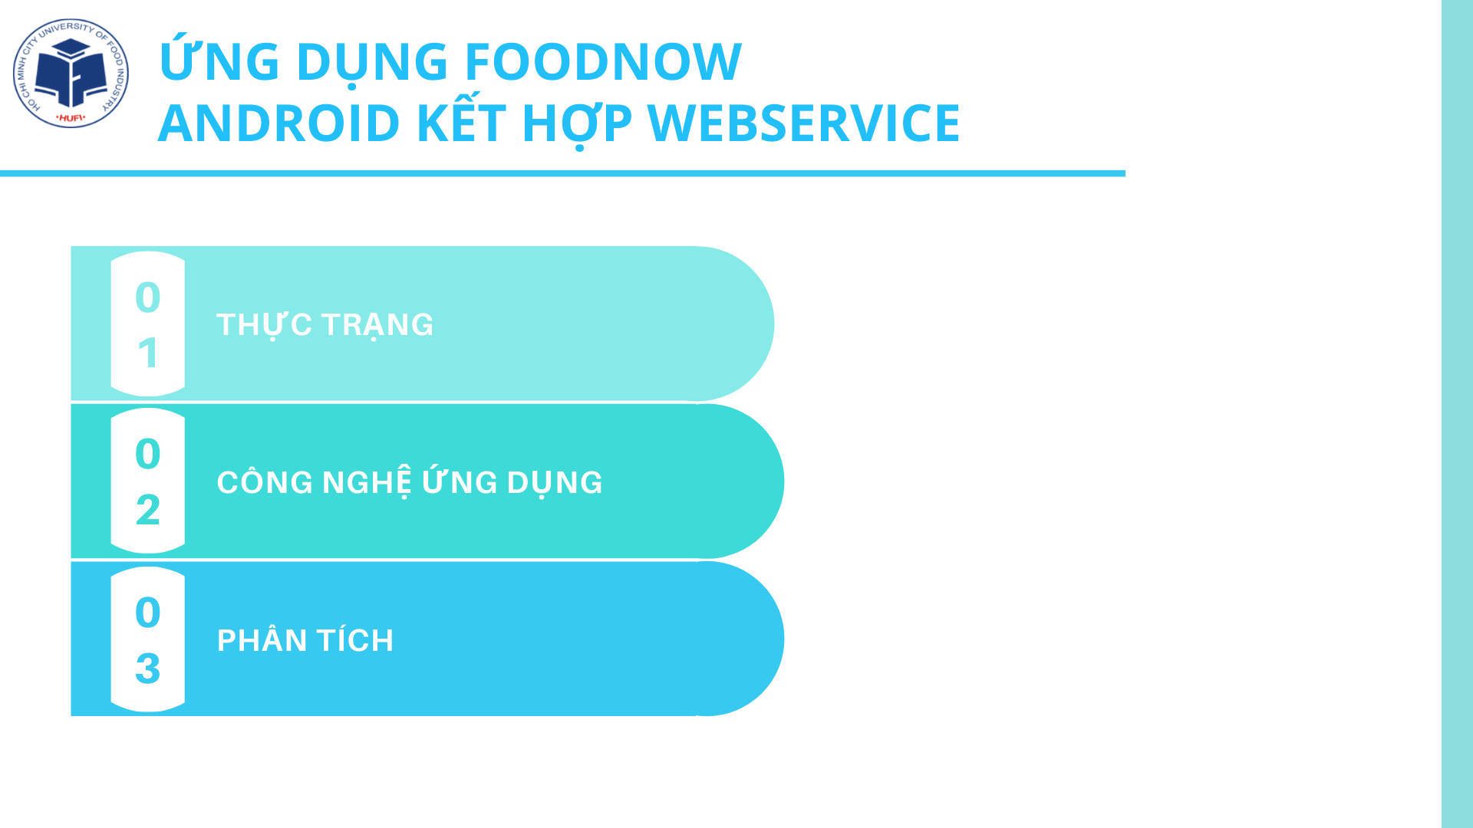

Slide 3
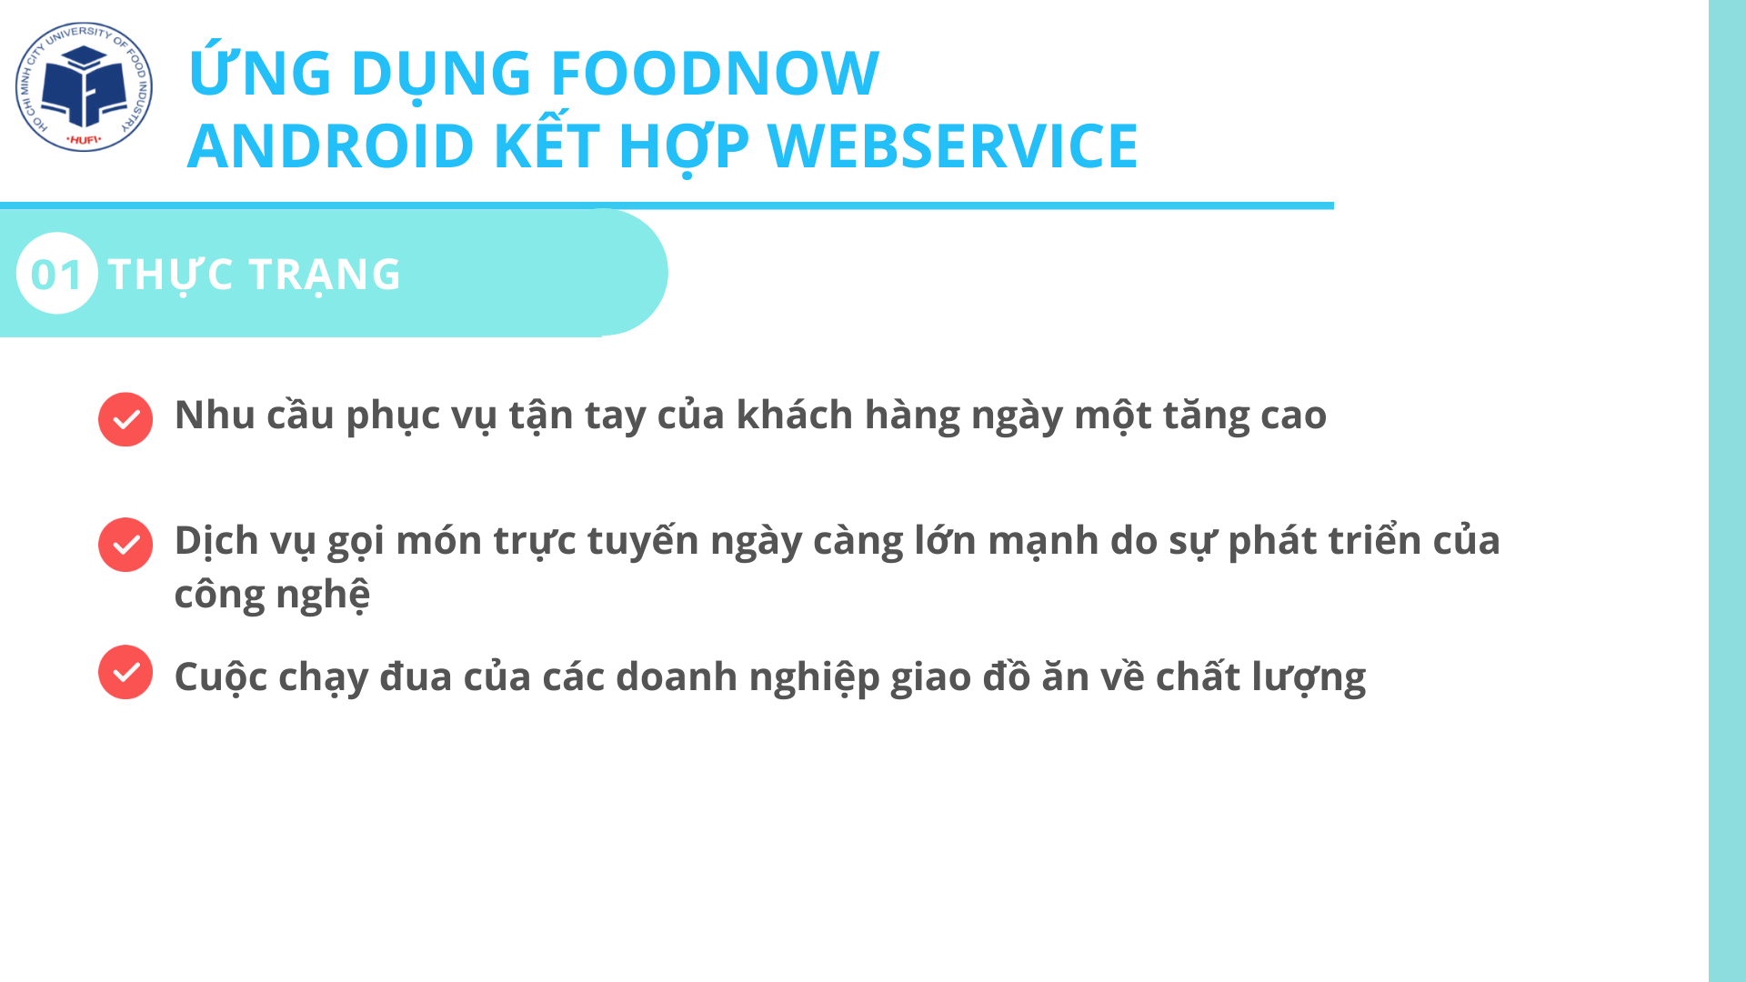

Slide 4
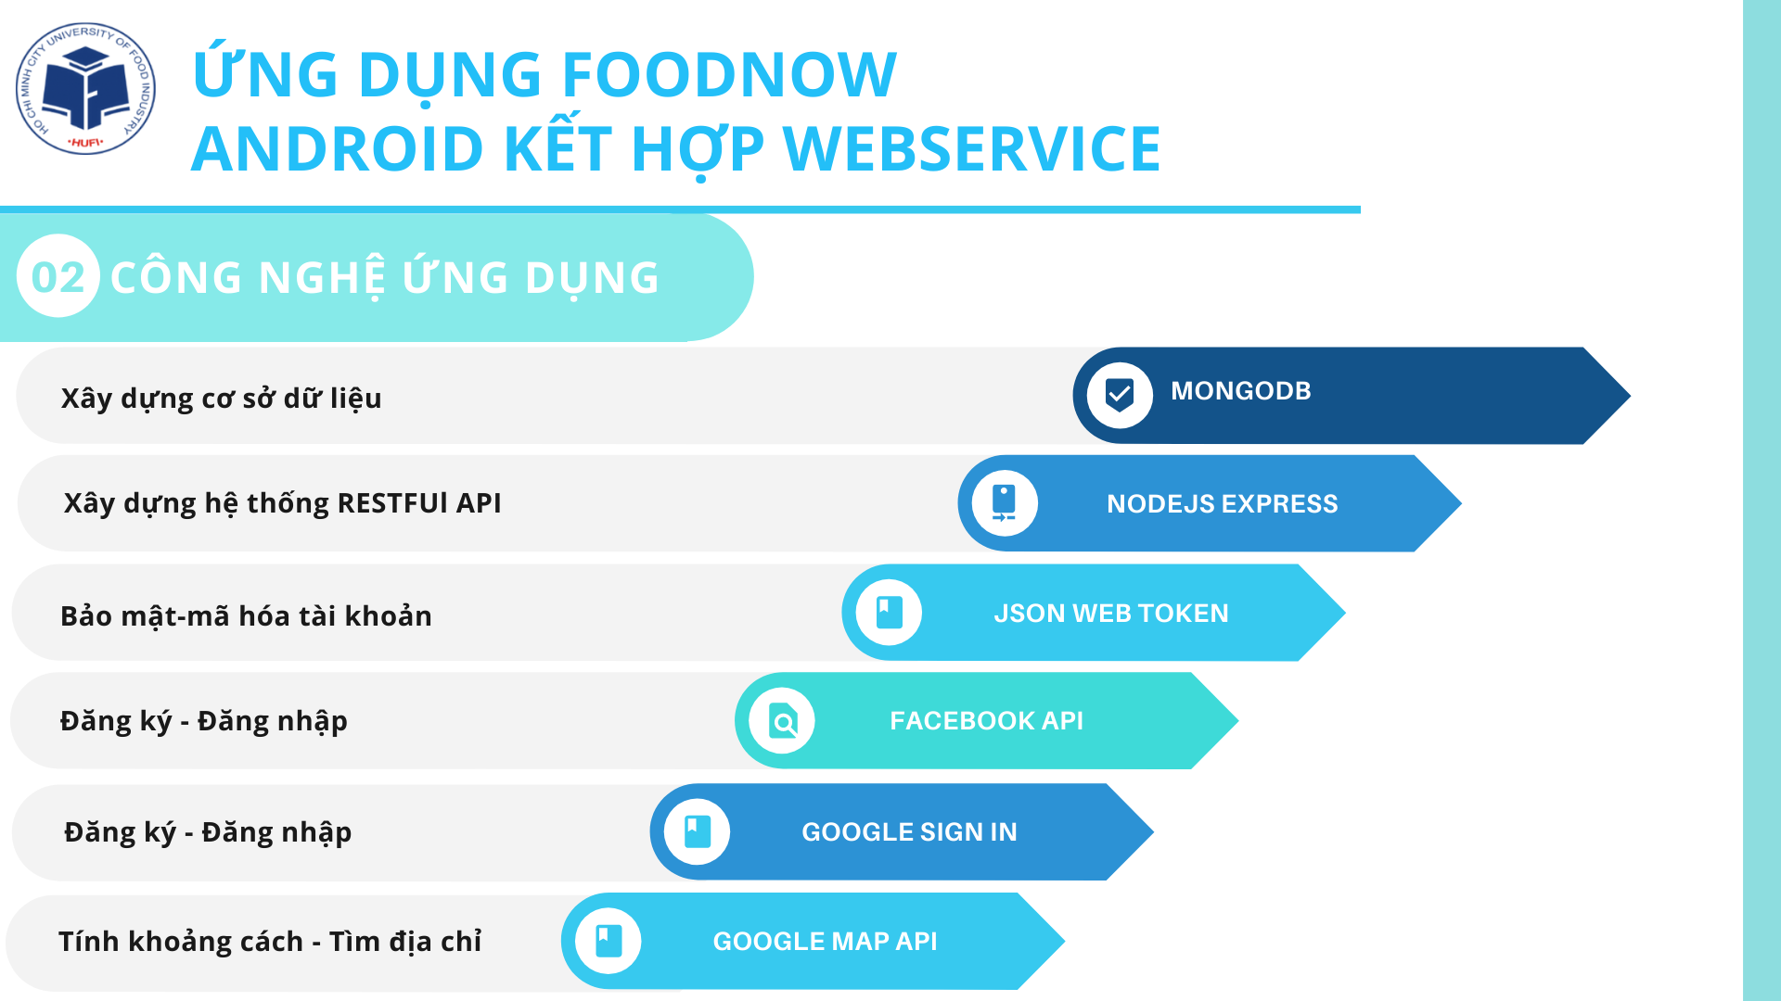

Slide 5
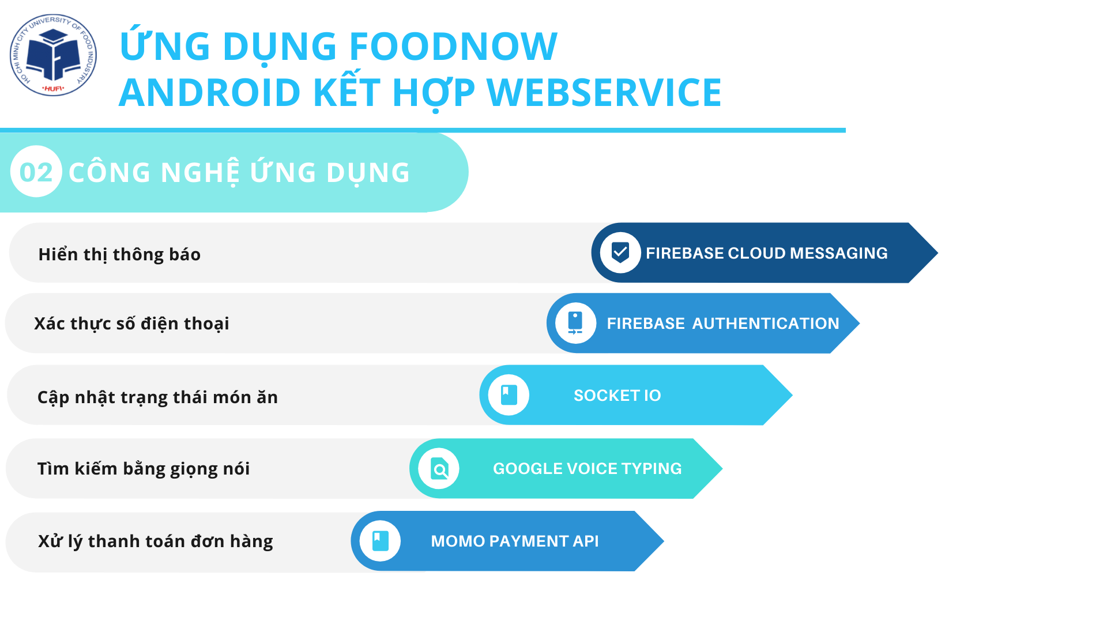

Slide 6
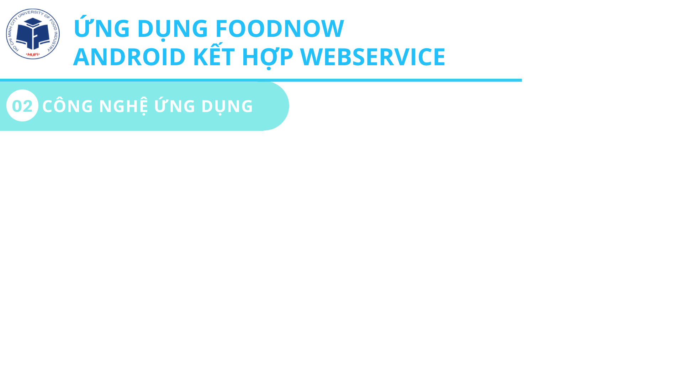
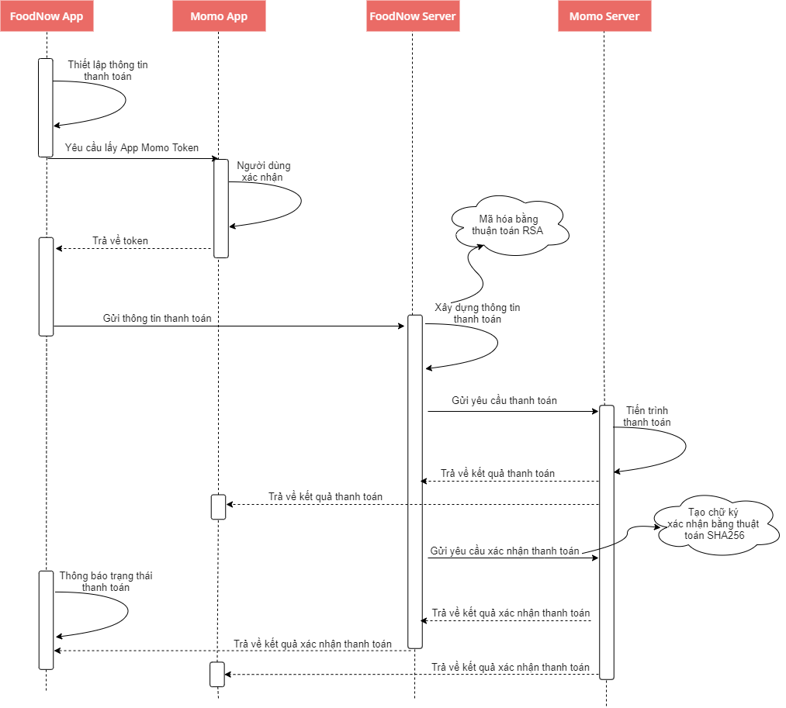
THUẬT TOÁN RSA
THUẬT TOÁN SHA-256

Slide 7
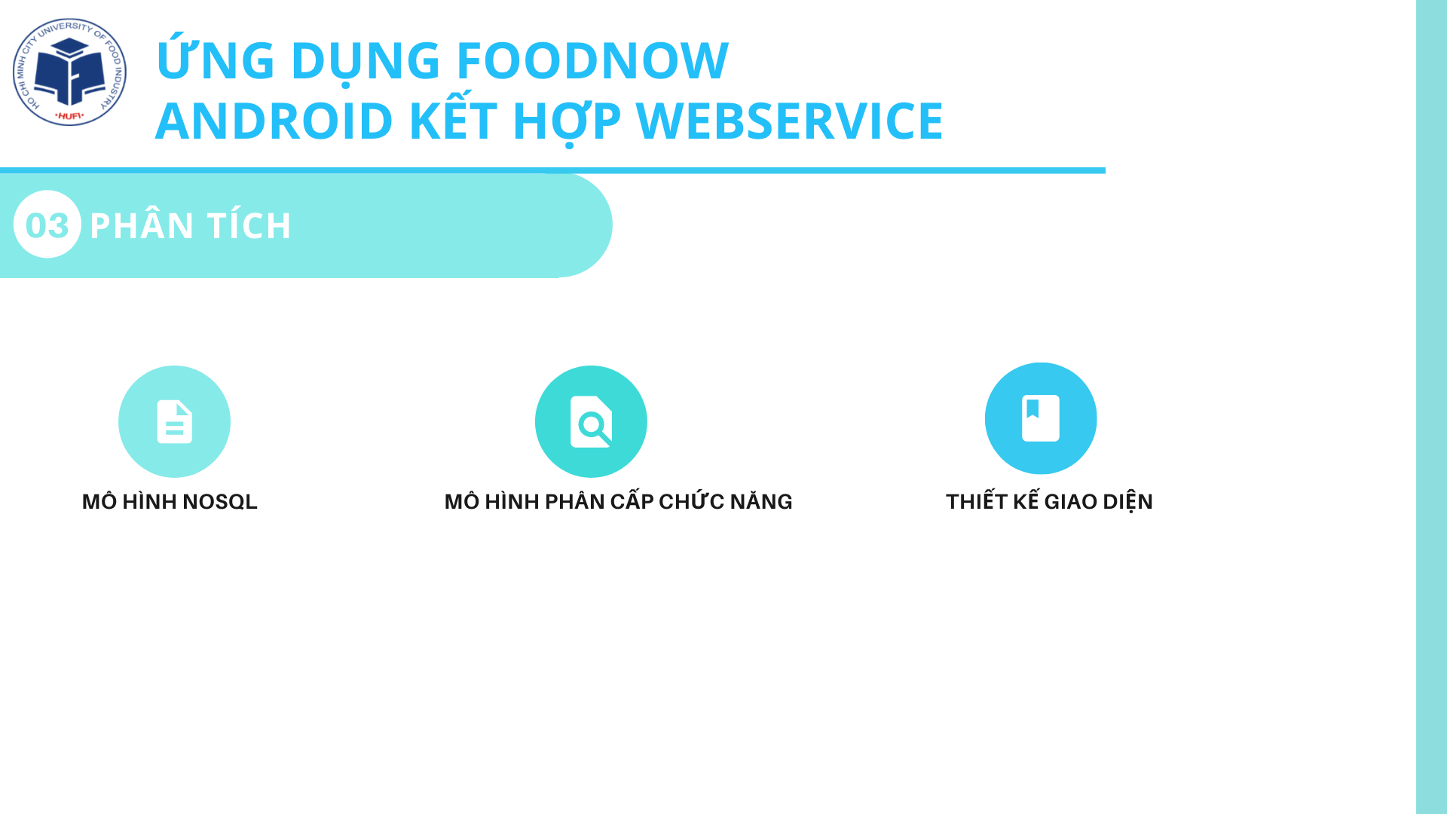

Slide 8
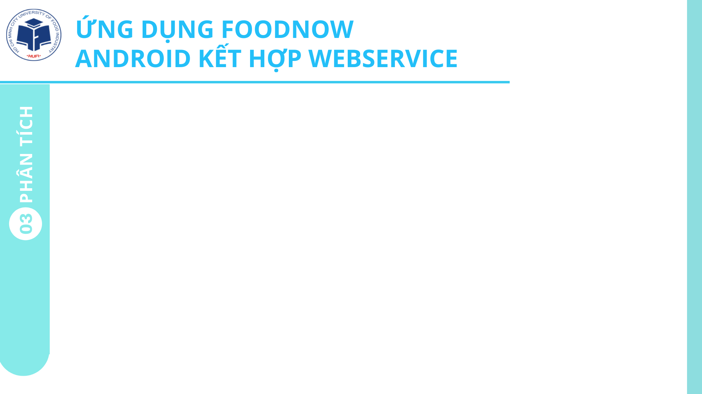
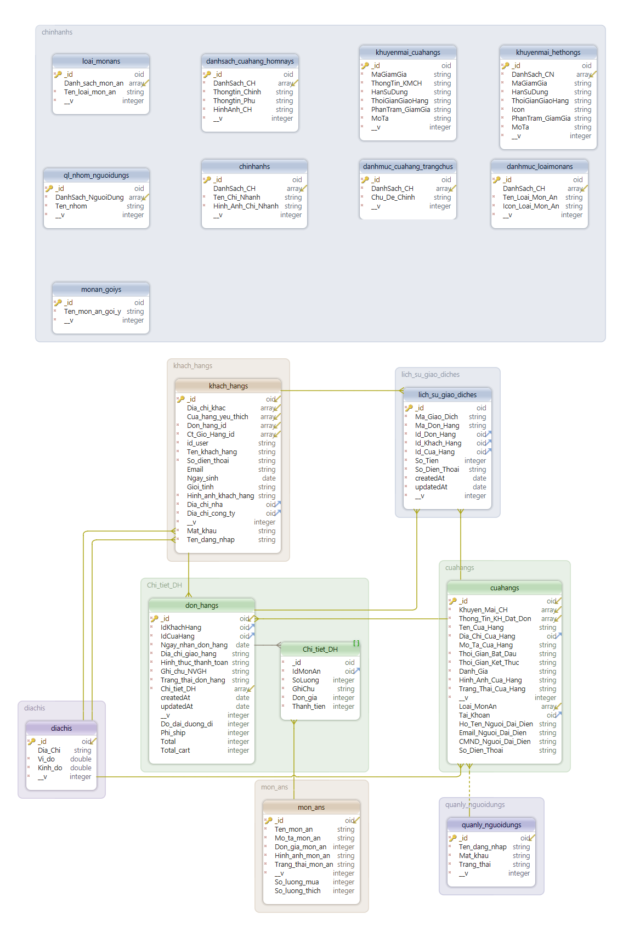
MÔ HÌNH CƠ SỞ DỮ LIỆU NOSQL

Slide 10
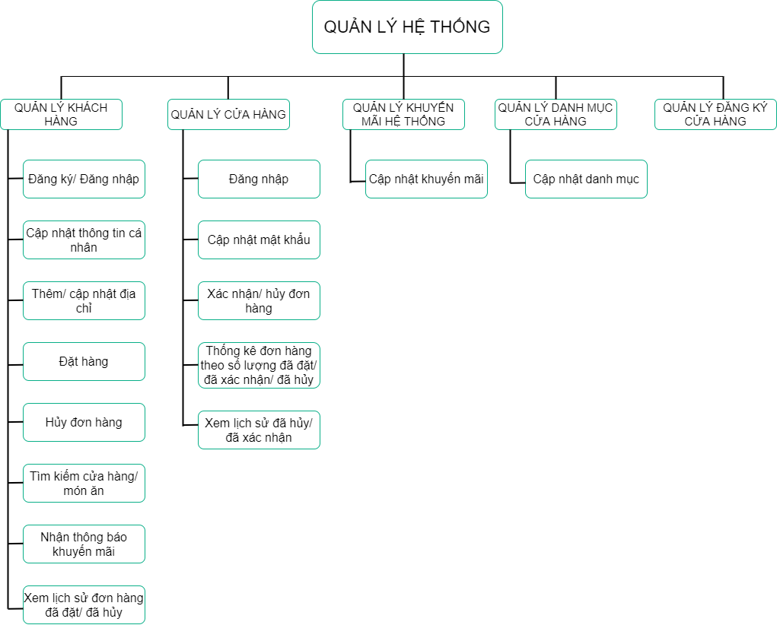
SƠ ĐỒ PHÂN CẤP CHỨC NĂNG

Slide 12
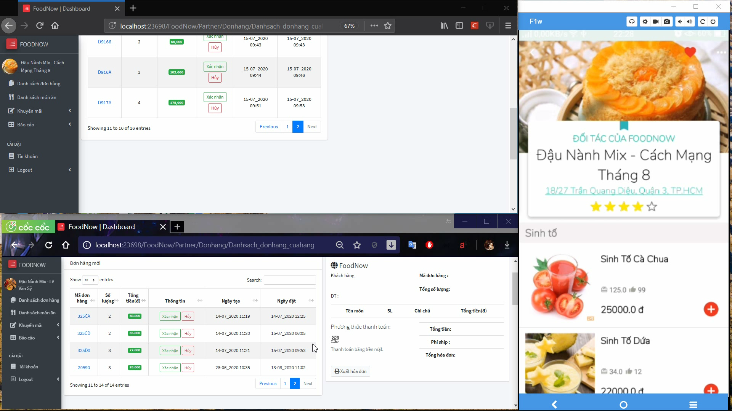
GIAO DIỆN QUẢN LÝ ĐẶT HÀNG

Slide 13
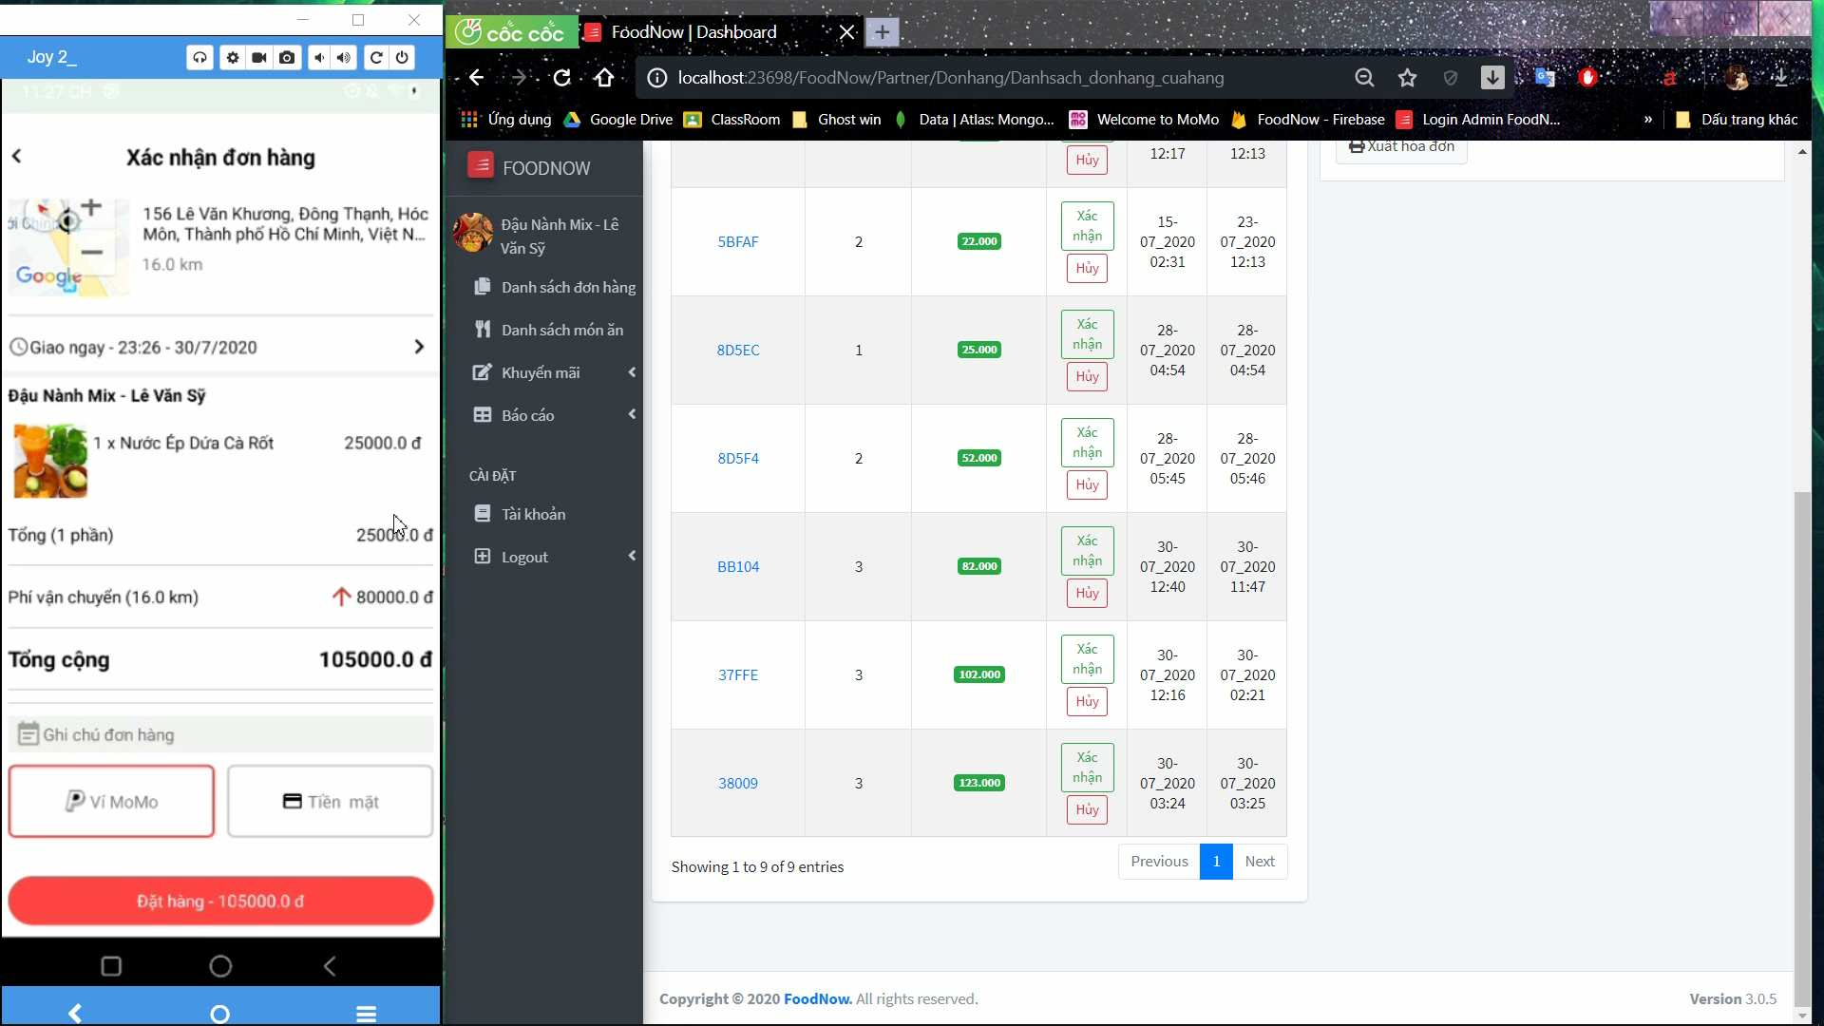
GIAO DIỆN ĐẶT HÀNG THANH TOÁN BẰNG VÍ MOMO

Slide 14
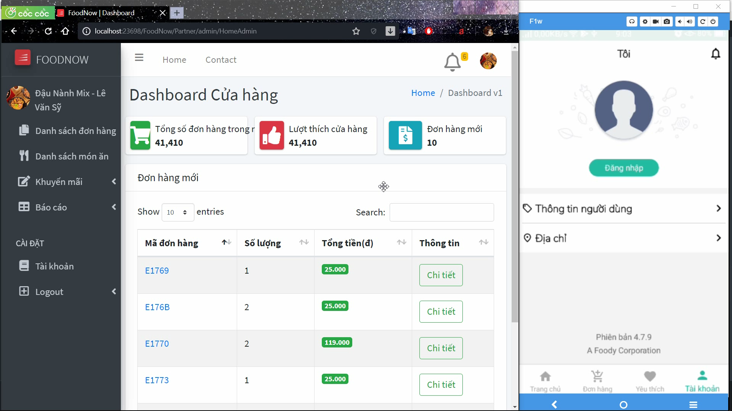
GIAO DIỆN KHÁCH HÀNG HỦY ĐƠN

Slide 15
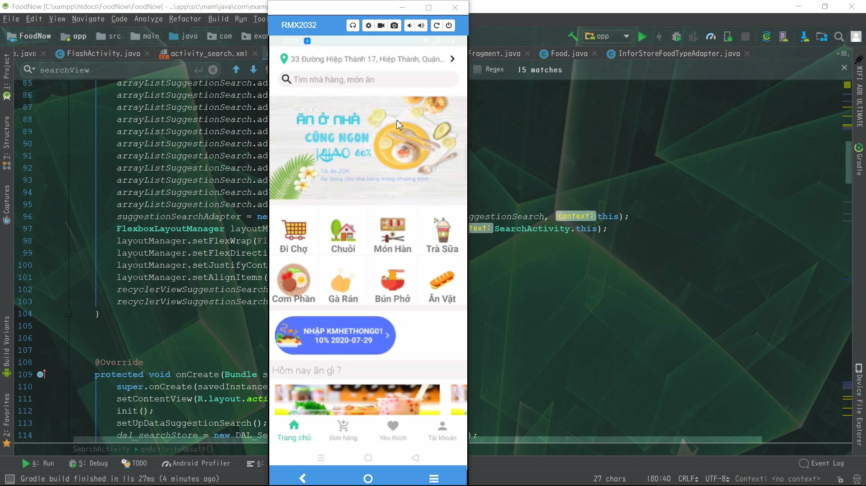
GIAO DIỆN KHÁCH HÀNG TÌM KIẾM BẰNG GIỌNG NÓI

Slide 16
GIAO DIỆN KHÁCH HÀNG XÁC THỰC SỐ ĐIỆN THOẠI

Slide 17
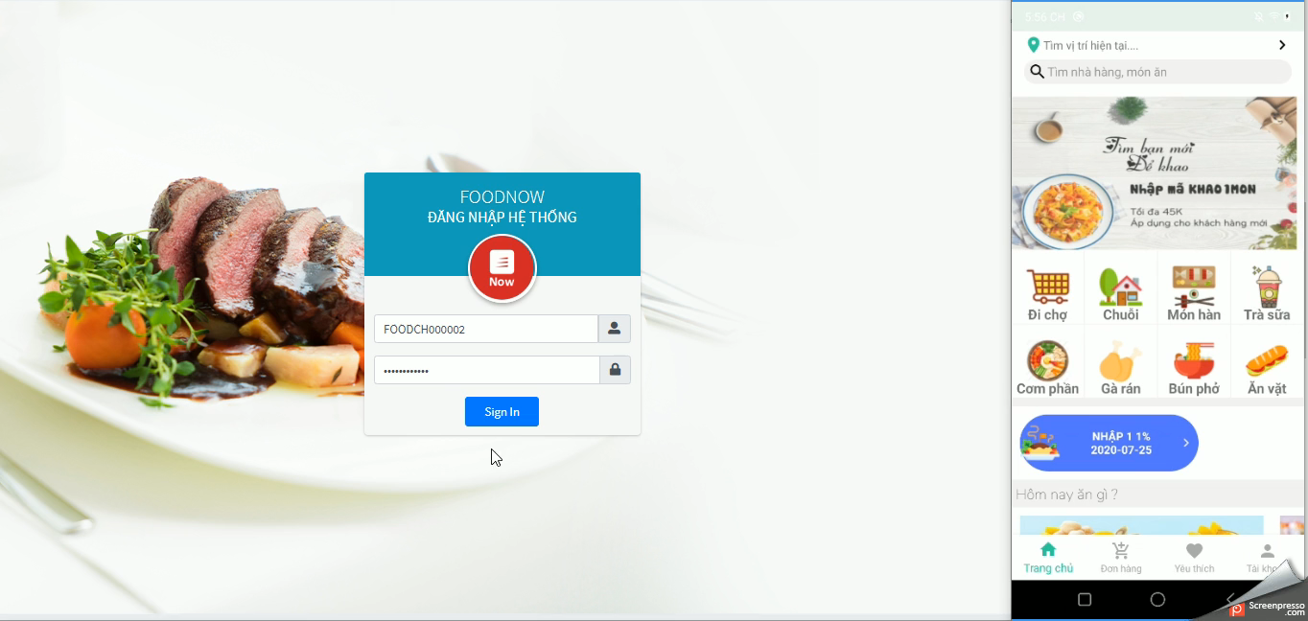
GIAO DIỆN QUẢN LÝ XÁC NHẬN/ HỦY ĐƠN HÀNG

Slide 18
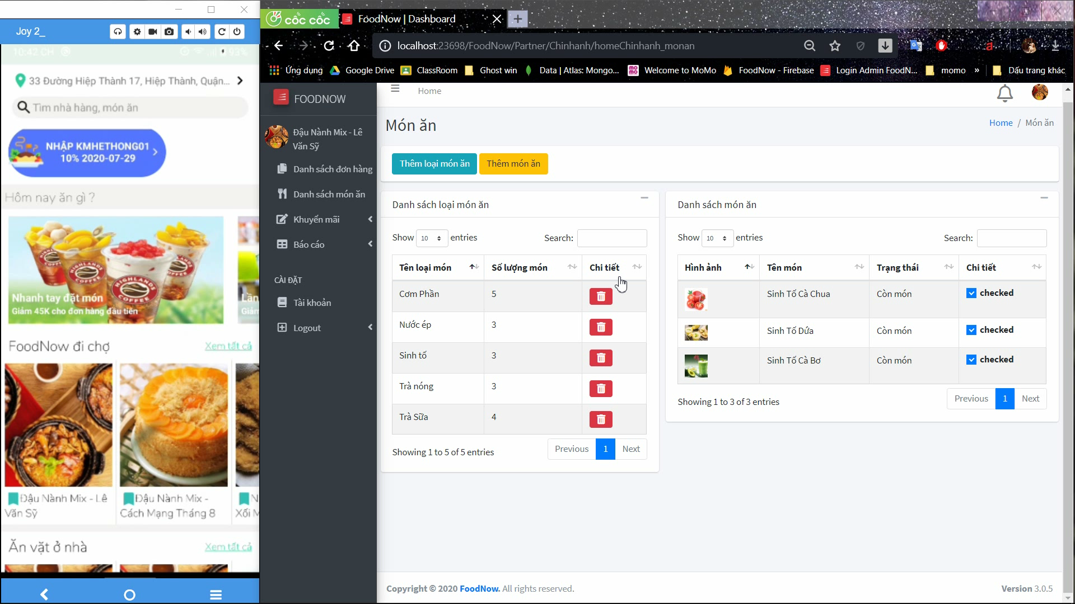
GIAO DIỆN CẬP NHẬT TRẠNG THÁI MÓN ĂN ỨNG DỤNG THỜI GIAN THỰC

Slide 19
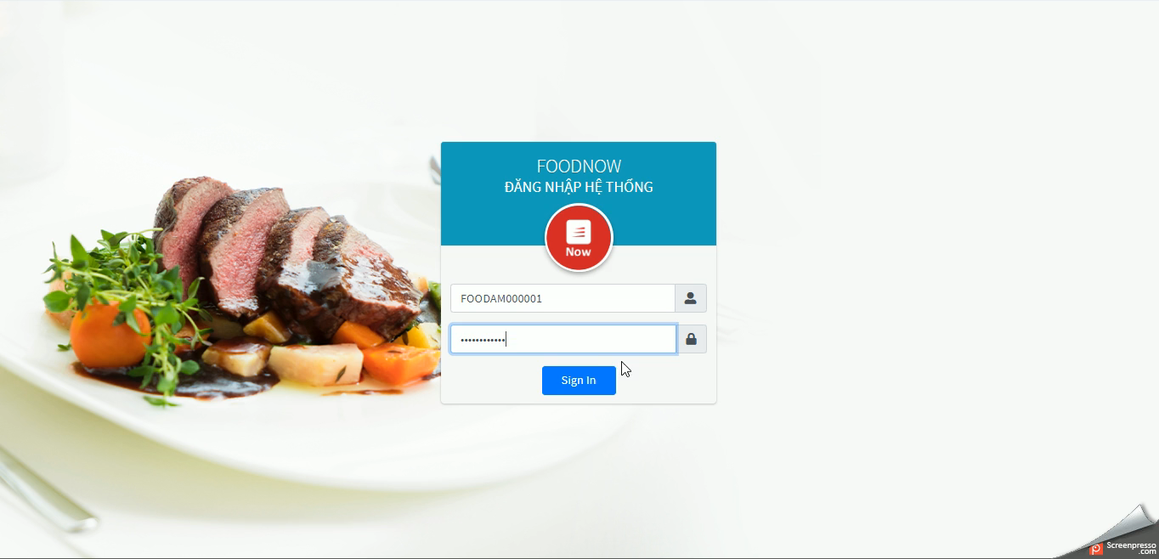
GIAO DIỆN QUẢN LÝ ĐĂNG KÝ CỬA HÀNG

Slide 20
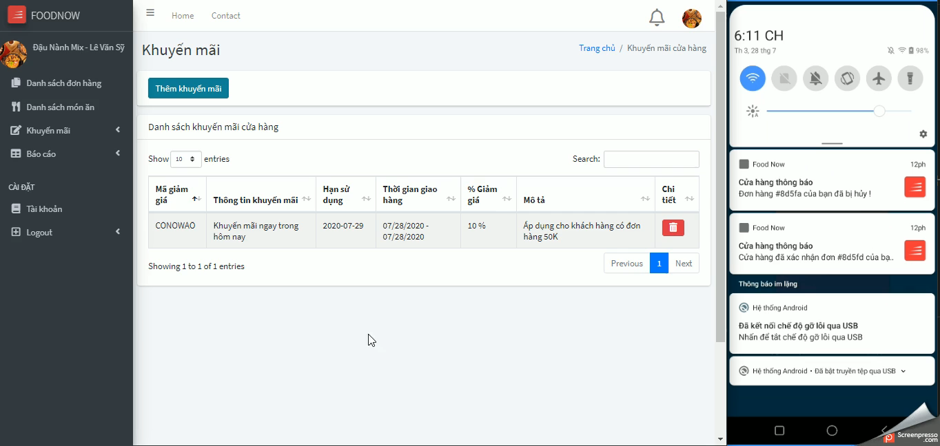
GIAO DIỆN THÔNG BÁO KHUYẾN MÃI

Slide 21


